Slide 1
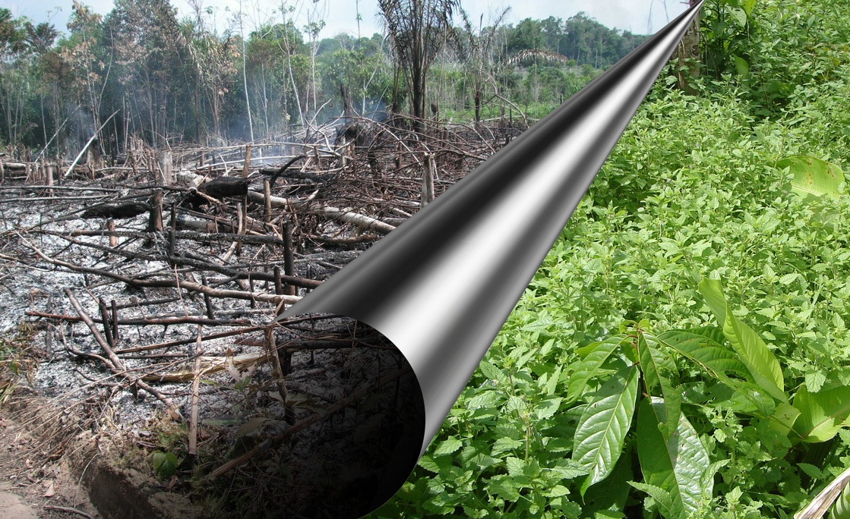
Projeto Roça Sem Queimar Virando a página da agricultura com fogo na Transamazônica

Slide 2
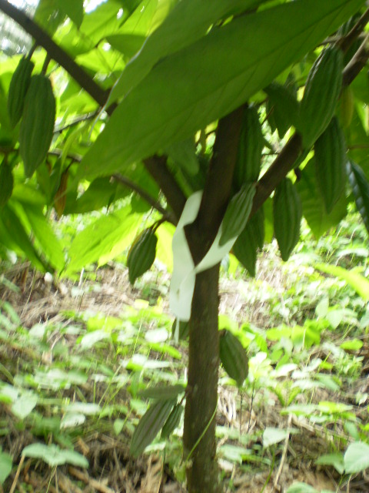
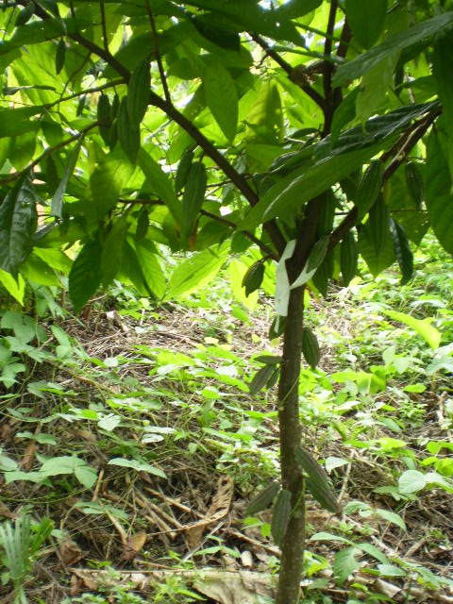
O QUE É O PROJETO ROÇA SEM QUEIMAR (RSQ)?
É um sistema agro florestal complexo que privilegia o adensamento e a diversidade de plantas e animais seguindo preceitos agro ecológicos.

Slide 3
UM CONCEITO DE AGROECOLOGIA:
AGROECOLOGIA é um processo de construção social, portanto, são as famílias rurais que devem assumir o papel do sujeito ativo nos processos de desenvolvimento socioeconômico e cultural de suas comunidades (Caporal & Costabeber, 2000).

Slide 4
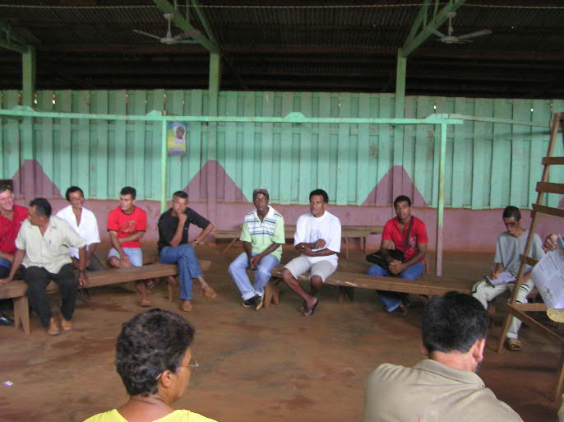
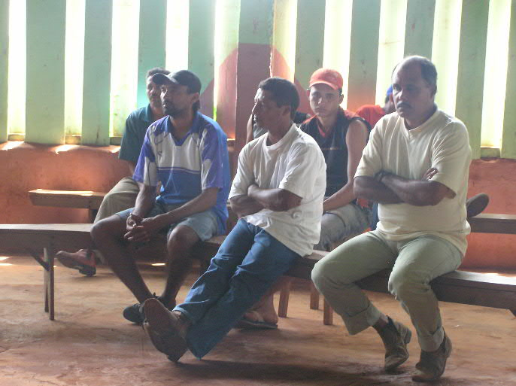
Condução do processo de experimentação, pelos agricultores.
PRECEITOS AGROECOLOGICOS NORTEADORES DO RSQ:
Reunião de discussão, juntamente com os agricultores, do processo de condução das experiências

Slide 5
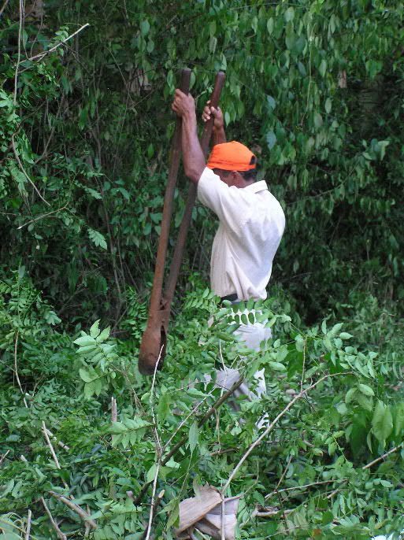
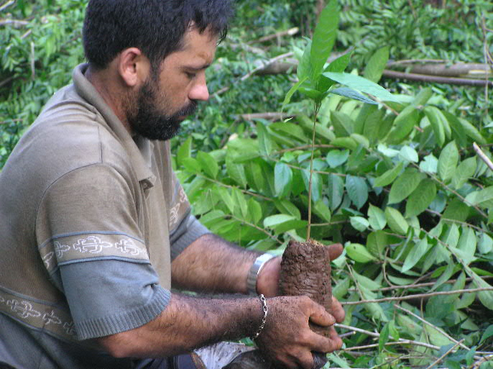
Respeito ao conhecimento empírico de cada agricultor.
Demonstração das práticas dos agricultores

Slide 6
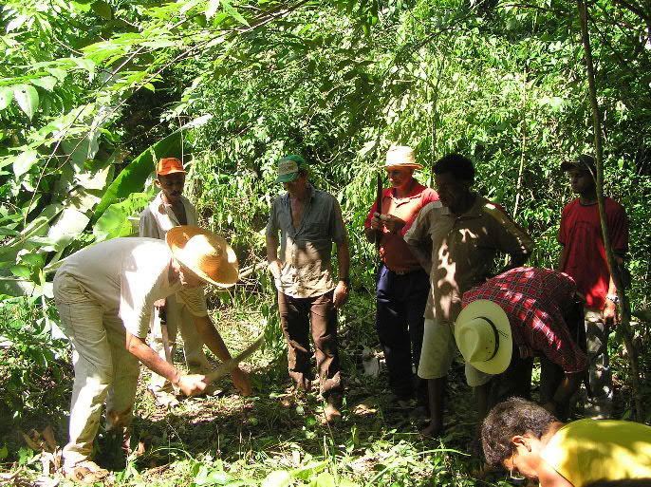
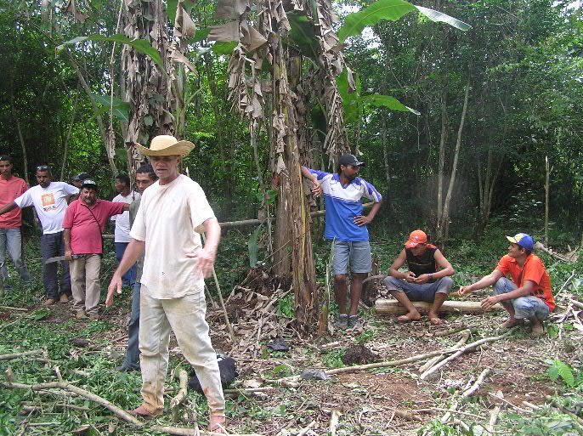
Motivação do intercâmbio das experiências.
Socialização de práticas entre os agricultores

Slide 7
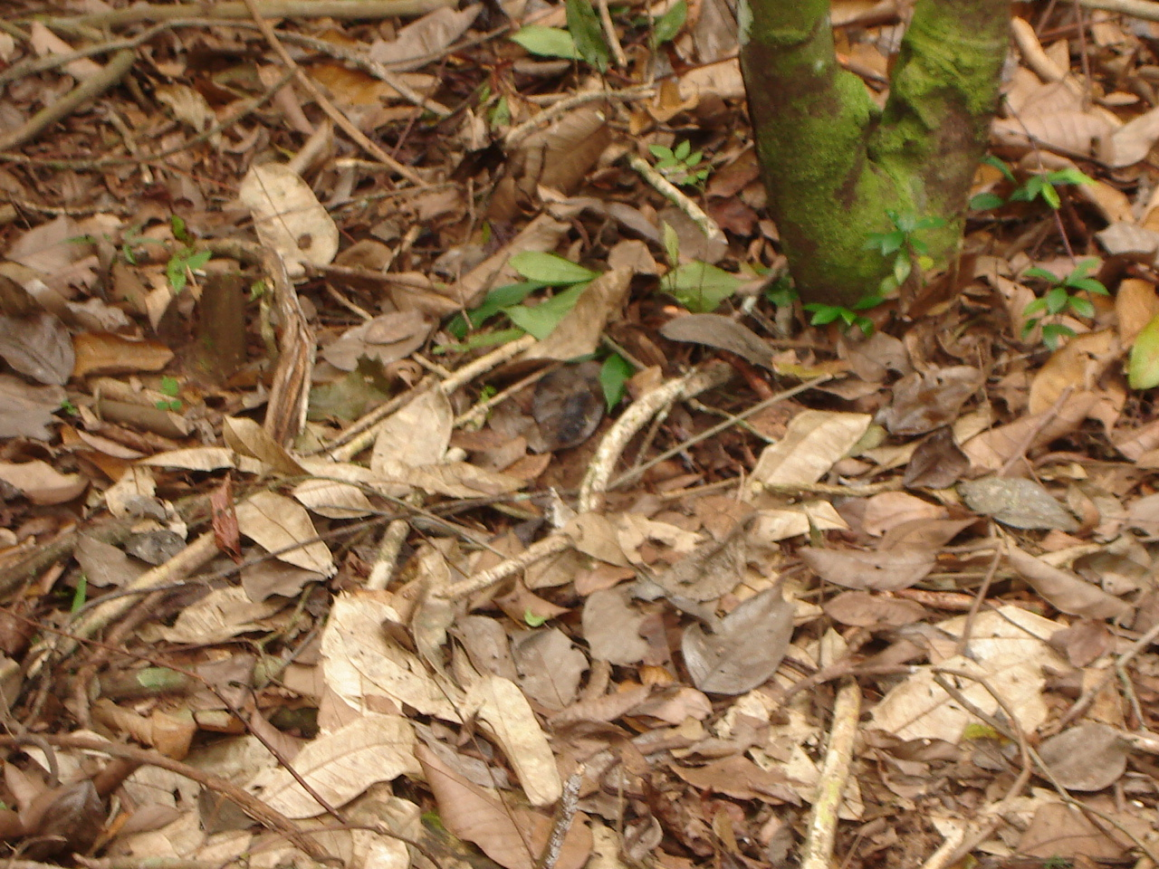
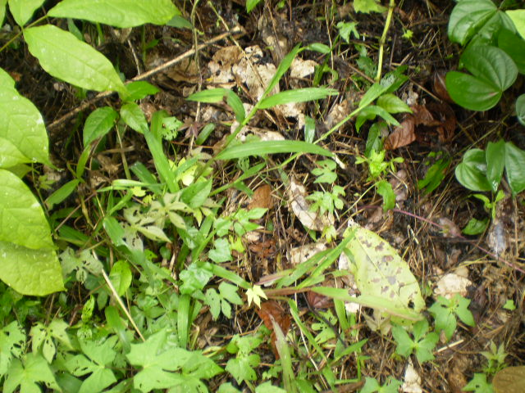
Preocupação com o manejo do solo.
Preservação do material existente
Manutenção da cobertura do solo

Slide 8
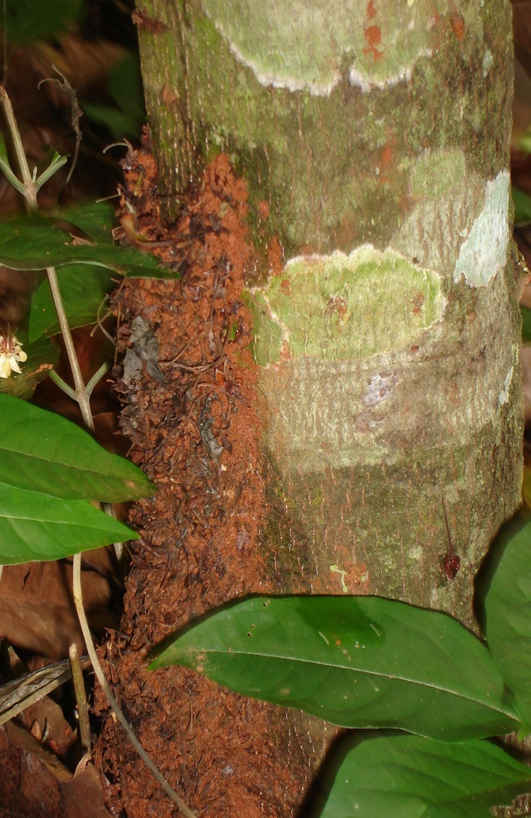
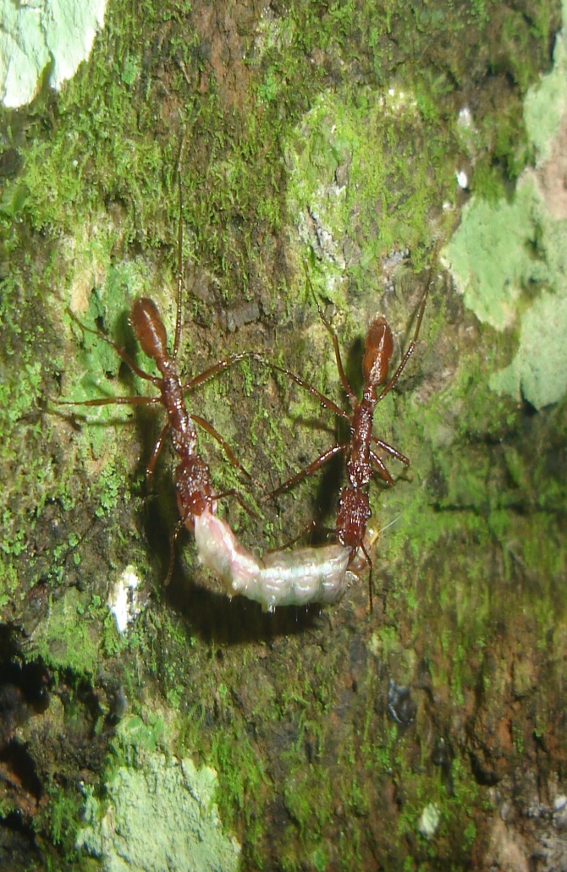
Conservação da biodiversidade existente na área.
Presença, em grande quantidade, da Ectatomma tuberculatum, predadora de insetos
A formiga agindo sob a presa

Slide 9
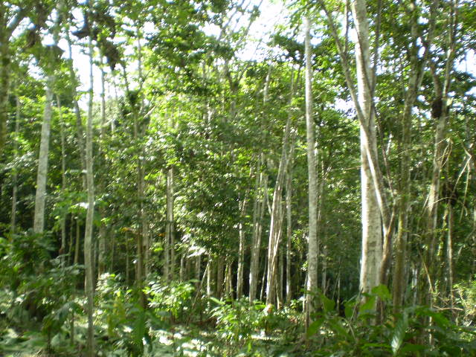
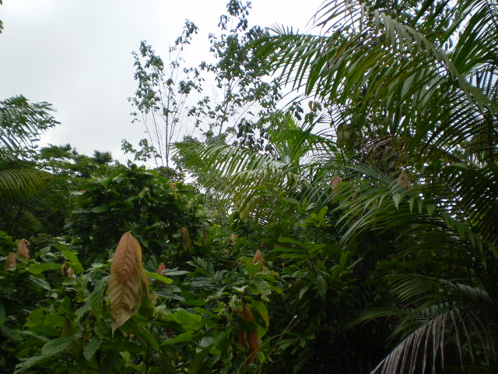
Diversificação de espécies.
Preservação de espécies remanescentes da capoeira
Variedade de espécies cultivadas

Slide 10
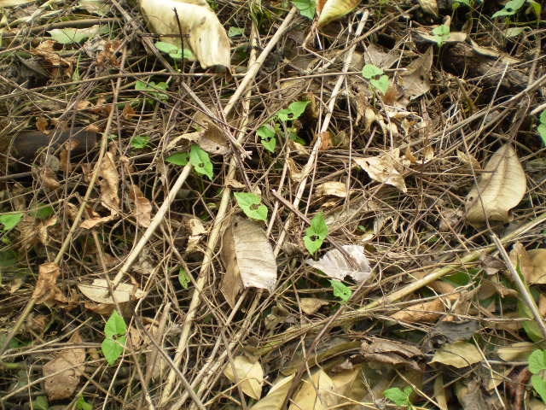
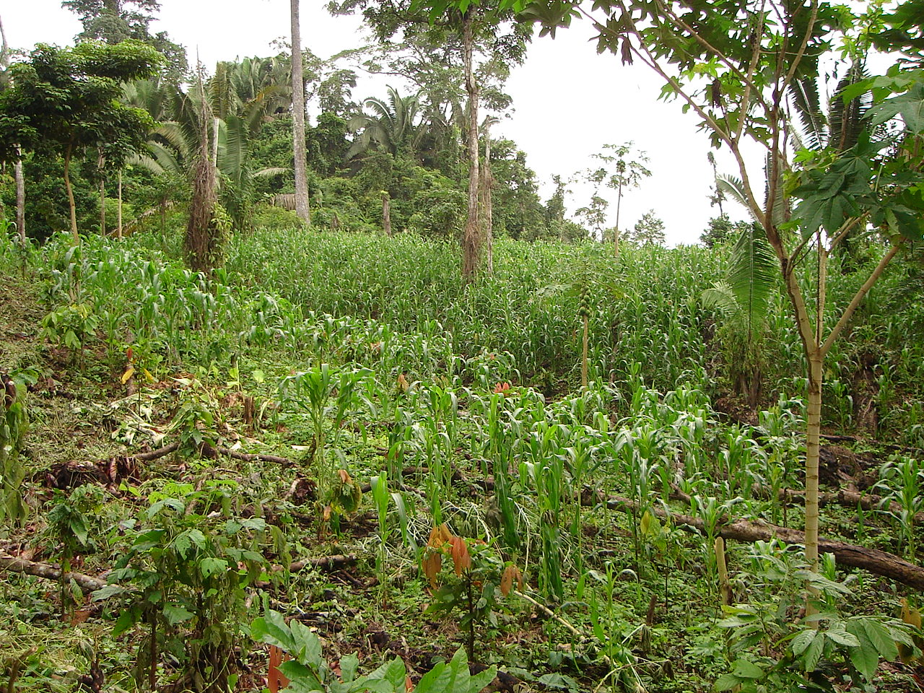
Cultivo e plantio seqüencial.
Cultivo de feijão e milho nas entre linhas do cacau.

Slide 11
HISTORICO DE SURGIMENTO
As práticas de agricultura sem o uso de fogo propostas pelo projeto RSQ foram concebidas e testadas primeiramente por alguns pequenos produtores de Medicilândia.
Em 2000, apoiado pelo MMA e executado pela FVPP, nasceu o projeto RSQ I que implantou 150 unidades experimentais em onze municípios da região da transamazônica e baixo Xingu, com término em 2003.
OBJETIVOS DO RSQ l:
Provar a possibilidade de praticar a agricultura Sem o uso do Fogo
Resgatar a auto estima dos Agricultores.
Resultados Alcançados;

Slide 12
RSQII
Em novembro de 2005 iniciou o projeto RSQII, apoiado pelo MMA e executado pelo STR de Medicilandia, sendo 50 unidades experimentais.
OBJETIVOS DO RSQ ll:
Sistematizar a aprendizagem dos Agricultores.
Gerar coeficiente Técnico para subsidiar as políticas publicas.
Para Alcançar estes Objetivos contratamos uma equipe técnica para prestar assessorias.
Dificuldades Enfrentadas;

Slide 13
PROCESSO DE APRENDIZAGEM DOS AGRICULTORES NO RSQ.
Tema central “ Fogo”
Tema central “Solo”
Biodiversidade
Manejo da Luminosidade

Slide 14
ITINERARIO TÉCNICO RSQ.
Escolha da área de implantação: a recomendação é que sejam utilizadas áreas com vegetação secundária (capoeira) com idade entre 8 e 12 anos de regeneração, para que haja sempre uma quantidade suficiente de biomassa para decomposição.
Escolha das árvores que serão salvas;
Critérios: valor econômico, quantidade e qualidade da sombra, valor subjetivo ao agricultor, que forneça frutos ou outro produto para coleta;

Slide 15
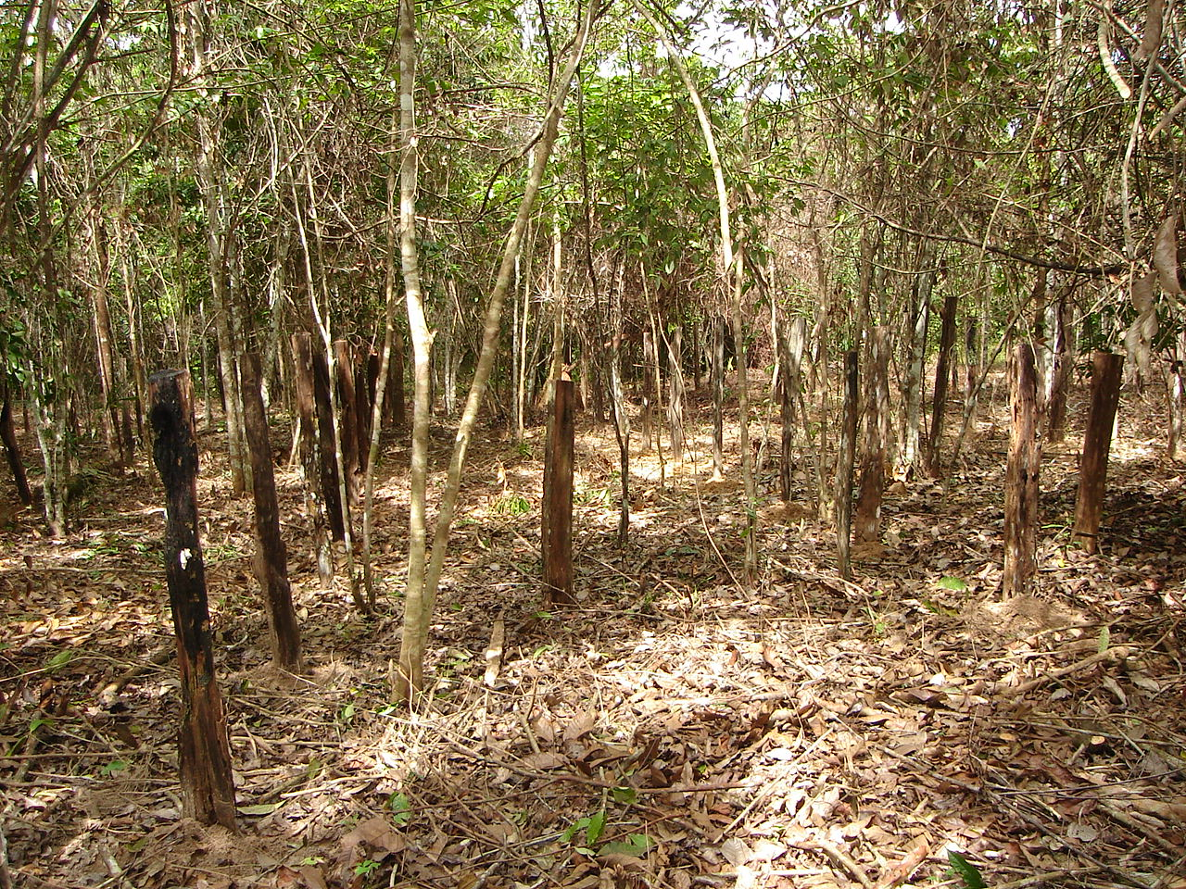
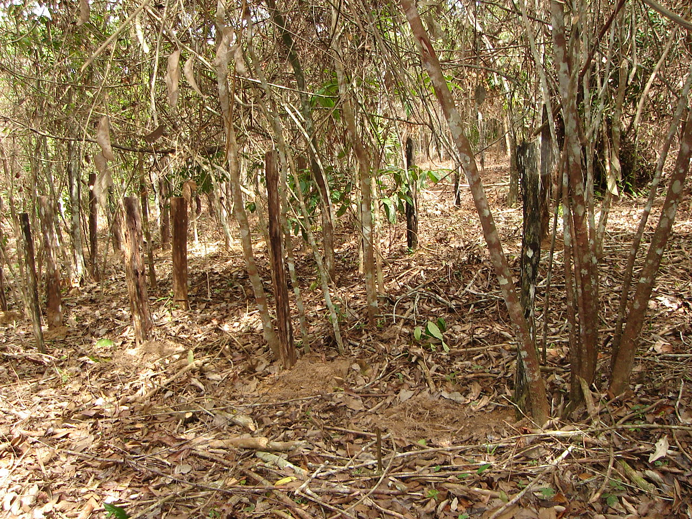
Realização da broca que significa cortar as plantas herbáceas, semi-lenhosas e lenhosas de menor diâmetro, utilizando facão.

Slide 16
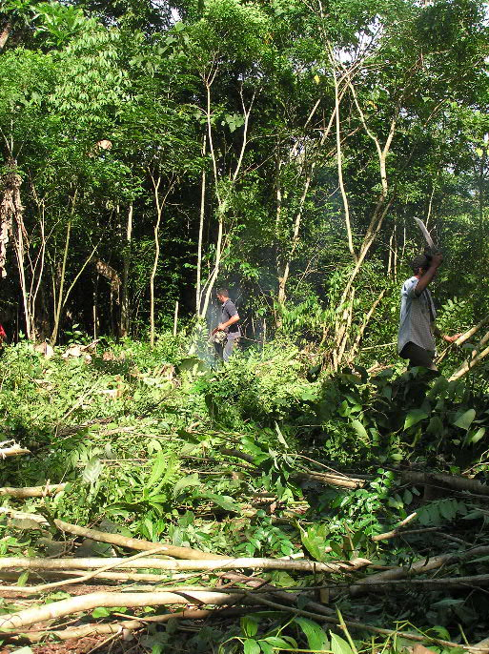
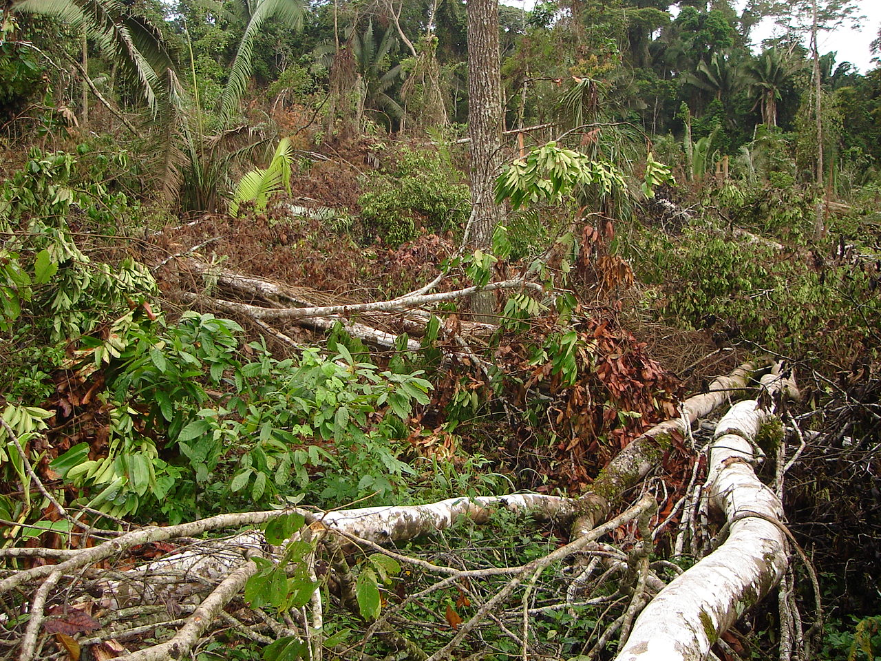
Derruba que significa cortar as plantas de maior diâmetro (árvores grossas) que não foram cortadas durante a broca. Esta atividade pode ser realizada com machado ou motosserra.

Slide 17
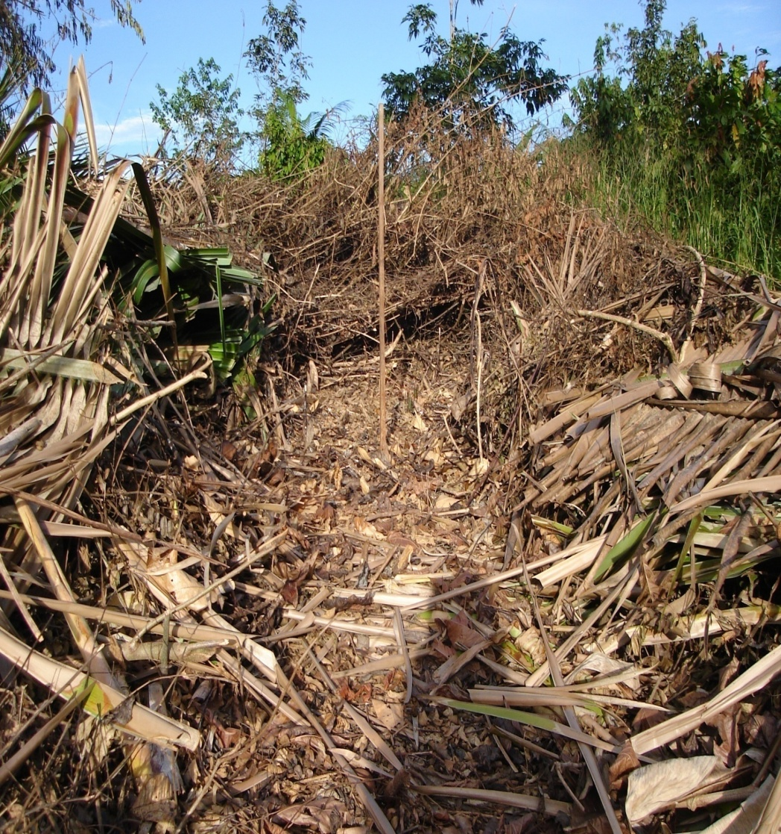
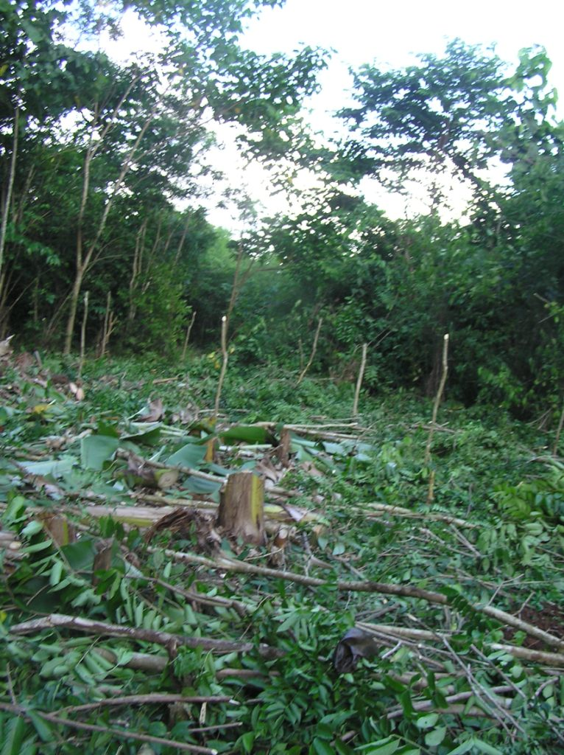
Obs. após a broca e a derruba pode-se fazer a repicagem do material em toda área ou apenas a abertura de trilhas nas linhas do plantio.

Slide 18
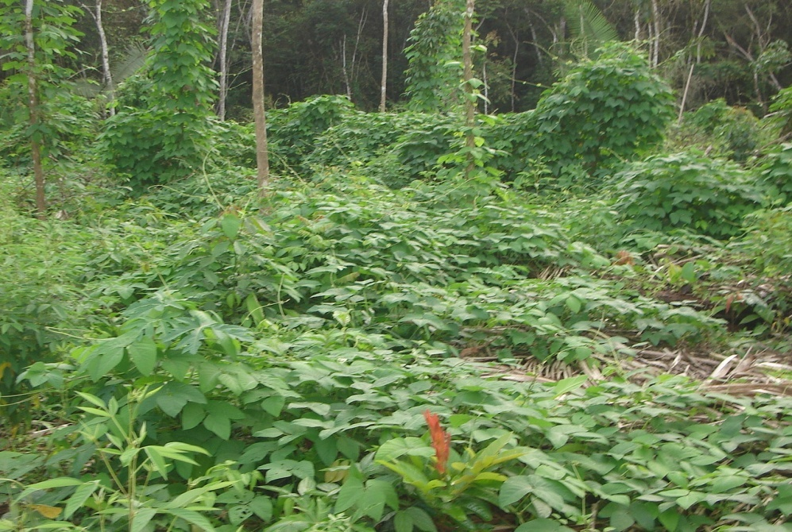
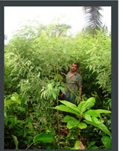
Realização do plantio da espécie de serviço (principalmente leguminosas) que têm as seguintes funções no sistema:
adubação verde
inibir a regeneração das espécies nativas;
sombrear as plantas protegendo do excesso de radiação solar;
evitar a perda de umidade do solo;
melhorar a estrutura física do solo.
As espécies mais utilizadas para esta finalidade são a Mucuna (Mucuna aterrima) e/ou feijão guandu (Cajanus cajan). O termo “espécie de serviço” é devido à função de proteção que desempenha no sistema.

Slide 19
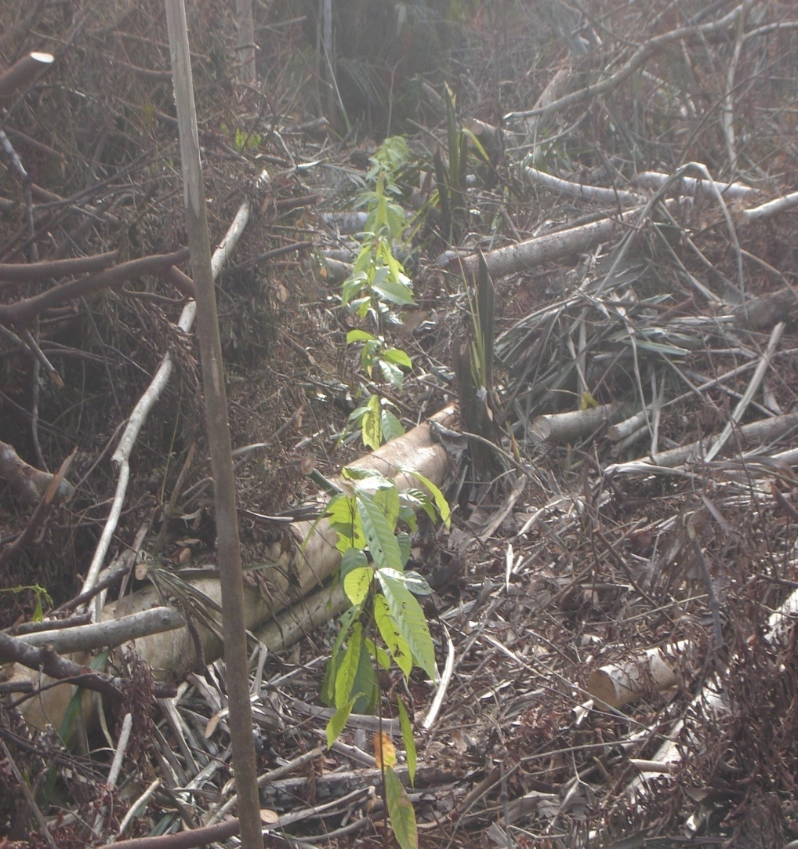
Plantio da cultura permanente: É feito nas trilhas abertas para esse fim, juntamente com o plantio da espécie de serviço. as culturas permanentes que mais se adaptaram, dentre as cultivadas nesse sistema, são o cacau (Theobroma cacau), o cupuaçu (Theobroma Grandiflorum) e o café ( Coffea canephora).

Slide 20
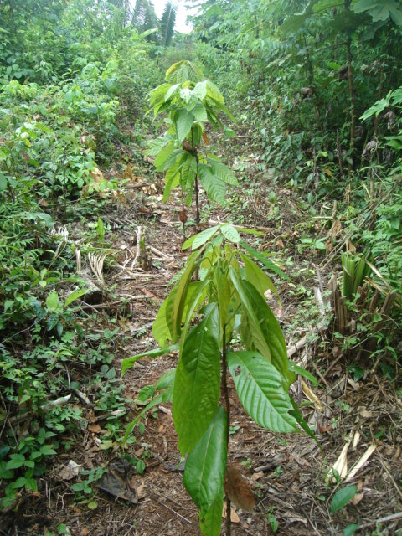
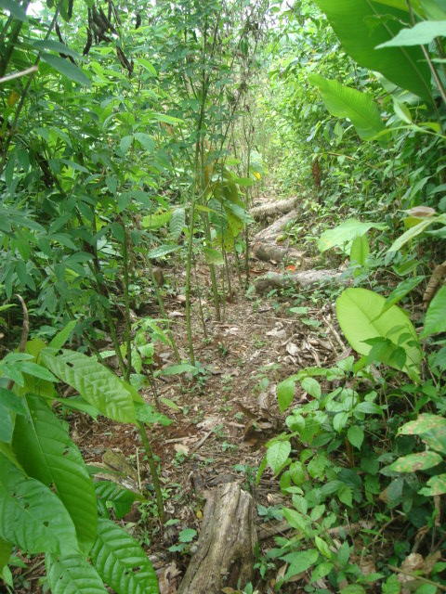
Manejo do Sistema
Cacaueiros nas trilhas recém roçadas
Guandu nas linhas do cacaueiro

Slide 21
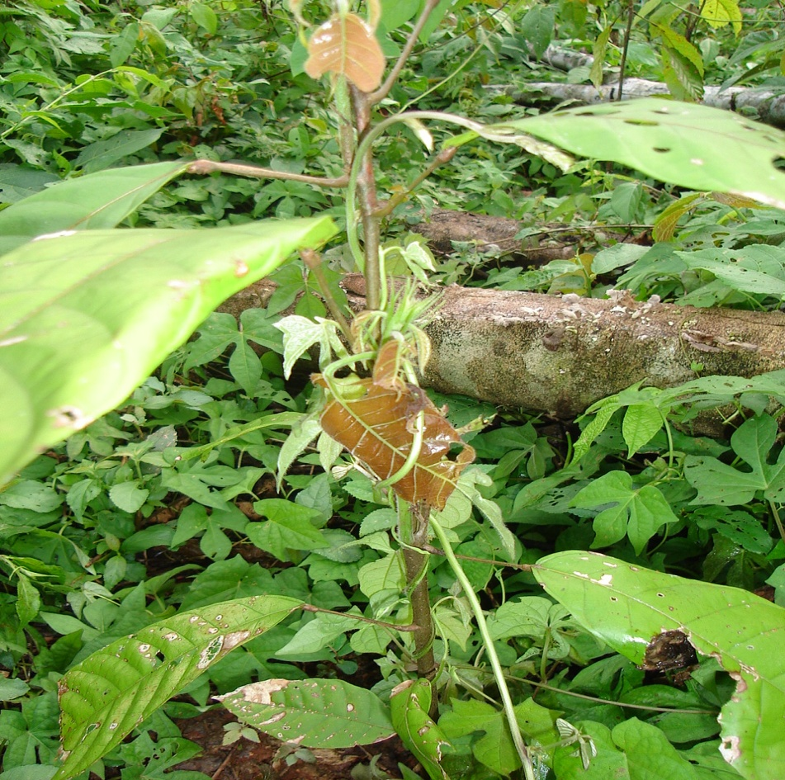
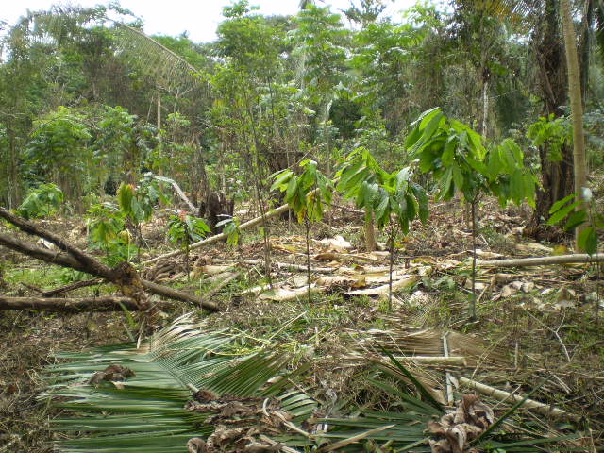
Manejo do Sistema
Não deve Acontecer
Cacaueiros recém roçado

Slide 22
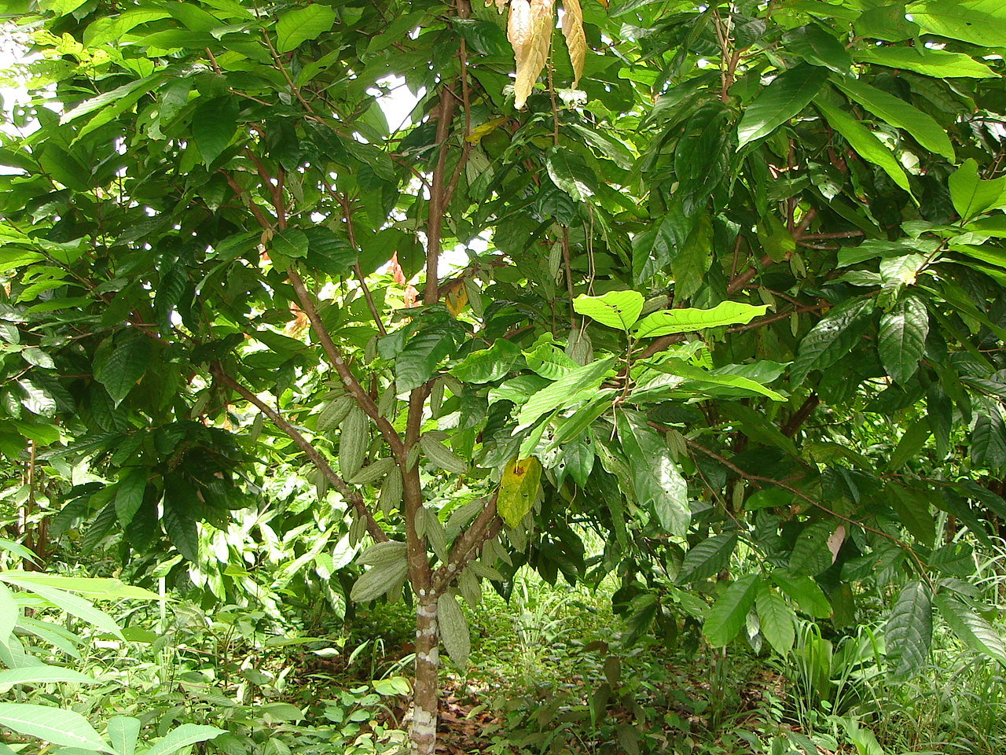
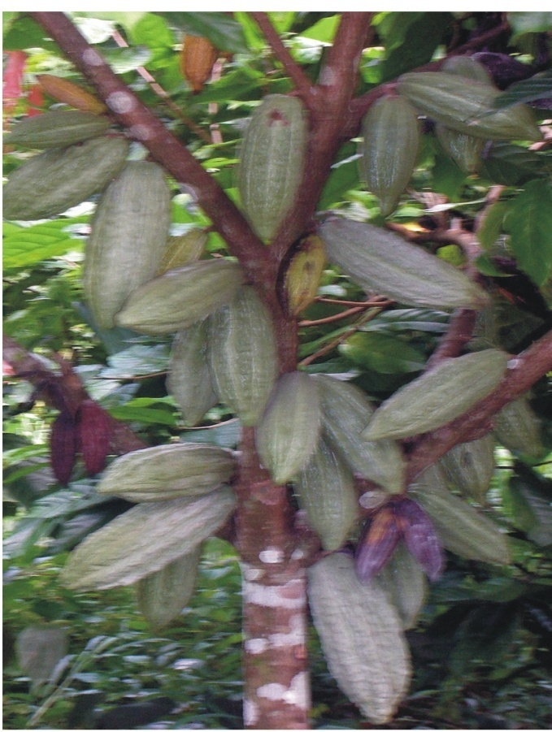
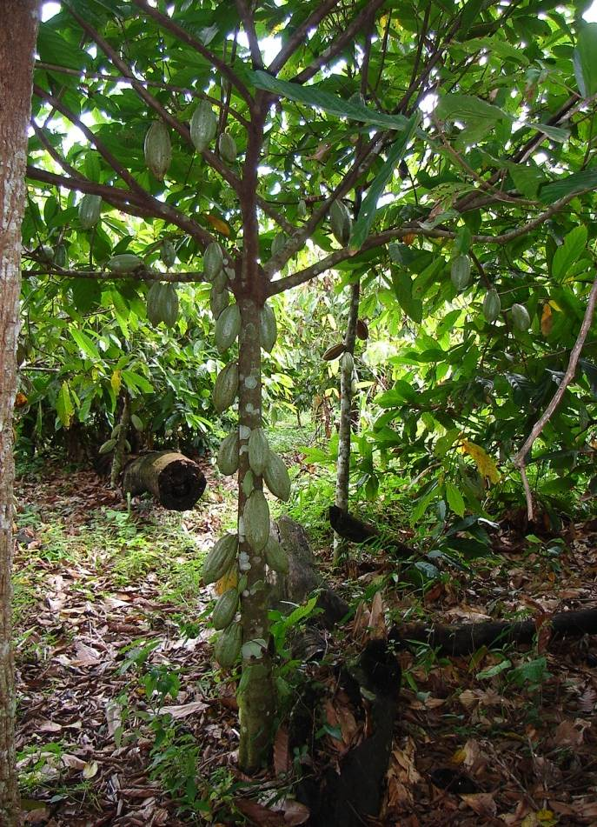
Produção
Cacaueiros em fase de produção no sistema RSQ

Slide 23
Gráfico 1 - custos de Produção e Manutenção RSQ X RQ
GRÁFICO 1 – Custos de Implantação e Manutenção da RSQ e RQ.

Slide 24
Gráfico de Produção RSQ X RQ
GRAFICO 2 – Produção (kg) RSQ X RQ

Slide 25
NOVAS EXPERIENCIAS
PLANTIO ADENSADO DE MÚLTIPLAS FINALIDADES
ESTRUTURA DA FLORESTA
MANEJO DE LUZ
FLORADA INDUZIDA

Slide 26
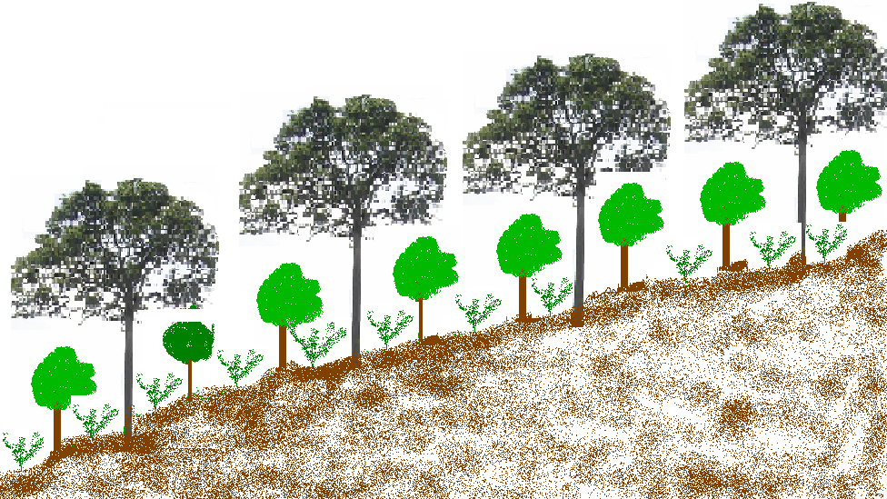
Estrutura da Floresta
Estrutura da Floresta

Slide 27
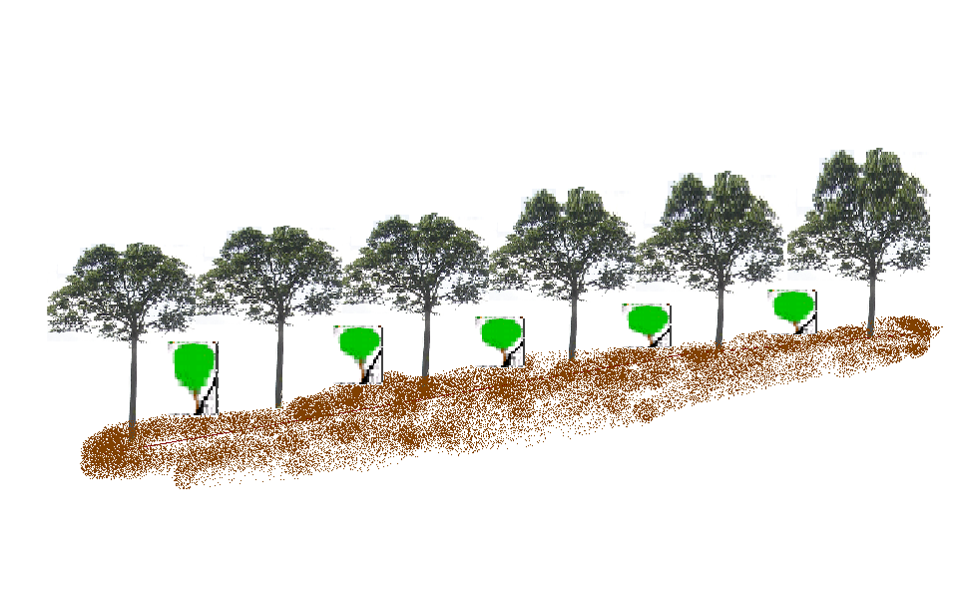
Agro-floresta
Sistema ERNST GÖTSCH

Slide 28
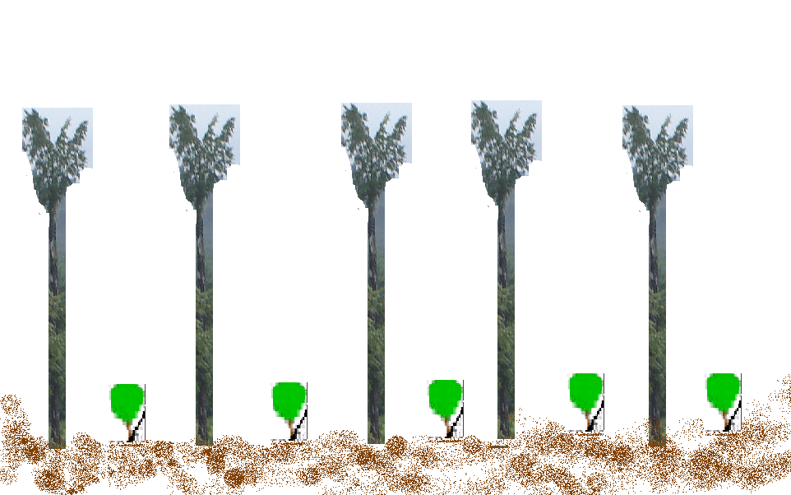
Agro-floresta
Sistema ERNST GÖTSCH

Slide 29
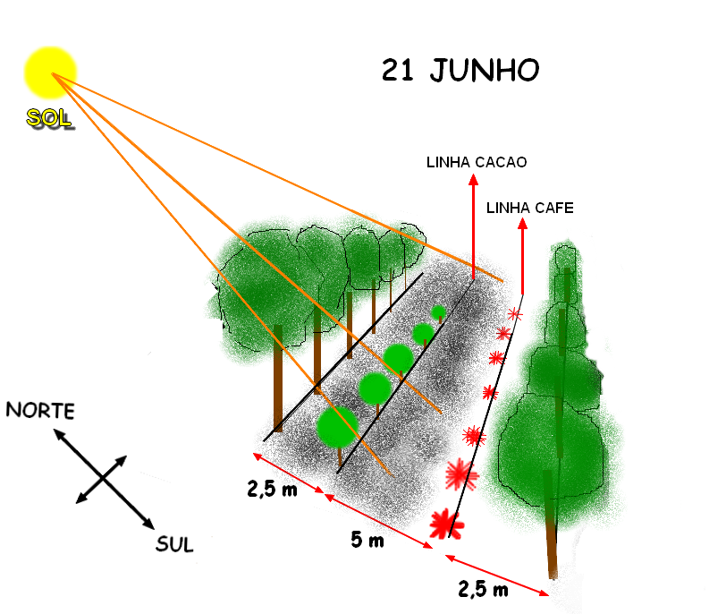
Projeção de Sombra.
PROJEÇÃO DE SOMBRA
Sistema Monteiro.

Slide 30
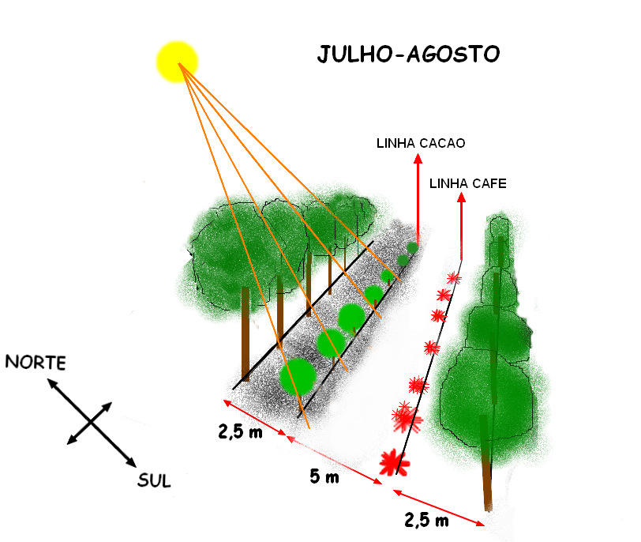
Projeção de Sombra.
PROJEÇÃO DE SOMBRA
Sistema Monteiro.

Slide 31
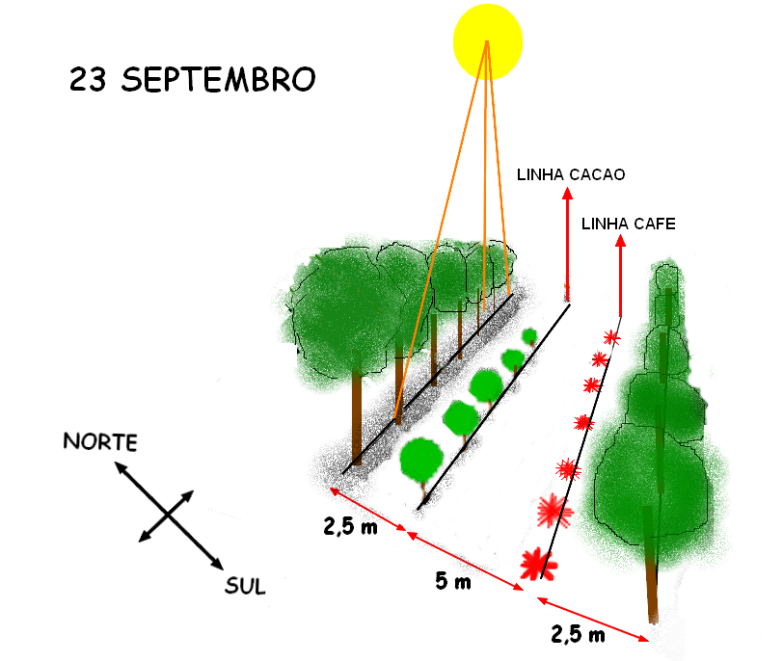
Projeção de Sombra.
PROJEÇÃO DE SOMBRA
Sistema Monteiro.

Slide 32
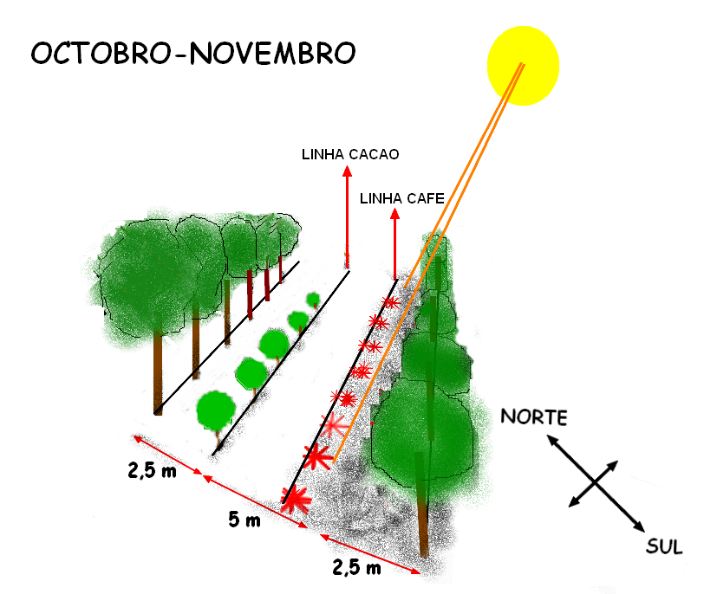
Projeção de Sombra.
PROJEÇÃO DE SOMBRA
Sistema Monteiro.

Slide 33
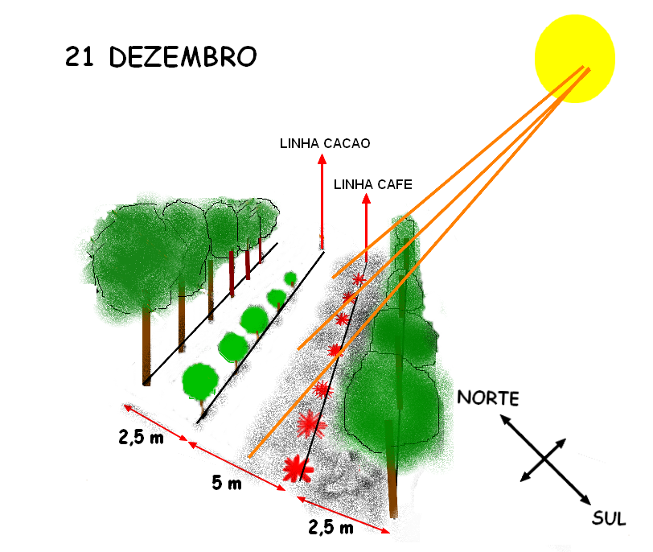
Projeção de Sombra.
PROJEÇÃO DE SOMBRA
Sistema Monteiro.

Slide 34
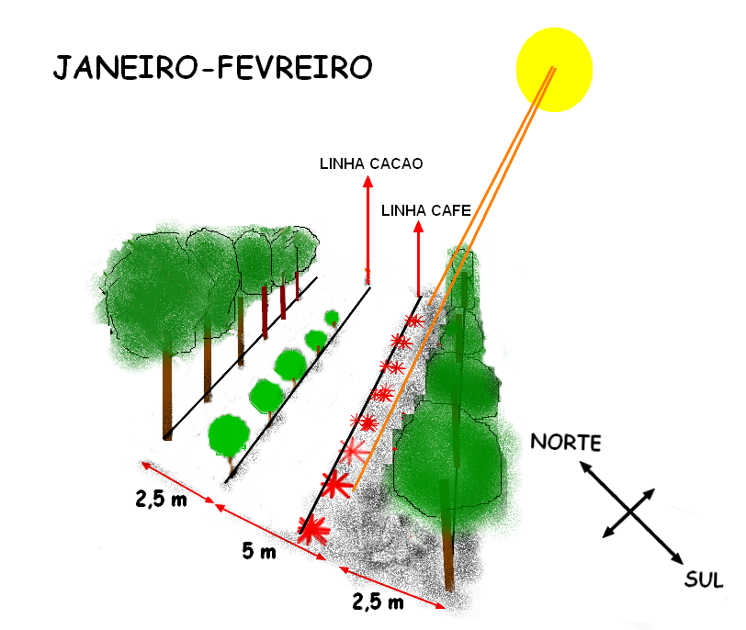
PROJEÇÃO DE SOMBRA
Sistema Monteiro.

Slide 35
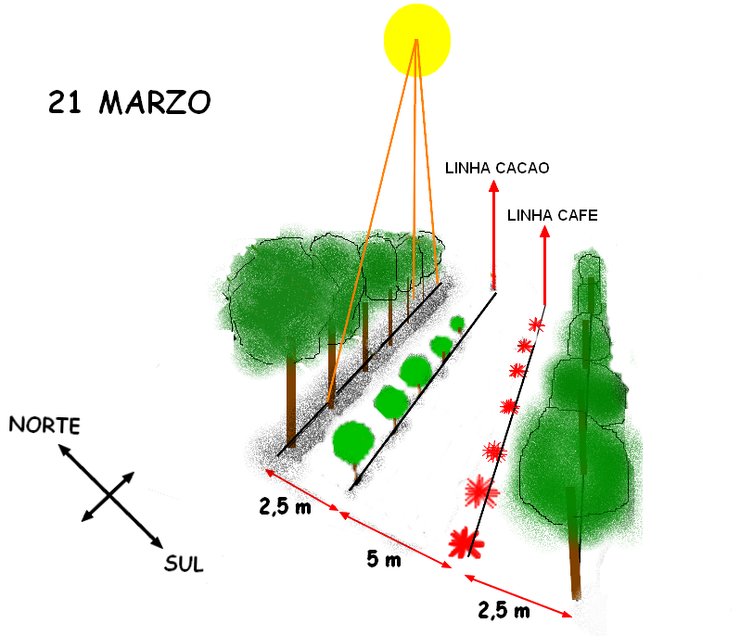
Projeção de Sombra.
PROJEÇÃO DE SOMBRA
Sistema Monteiro.

Slide 36

Projeção de Sombra.
PROJEÇÃO DE SOMBRA
Sistema Monteiro.

Slide 37
Projeção de Sombra.
PROJEÇÃO DE SOMBRA
Sistema Monteiro.

Slide 38
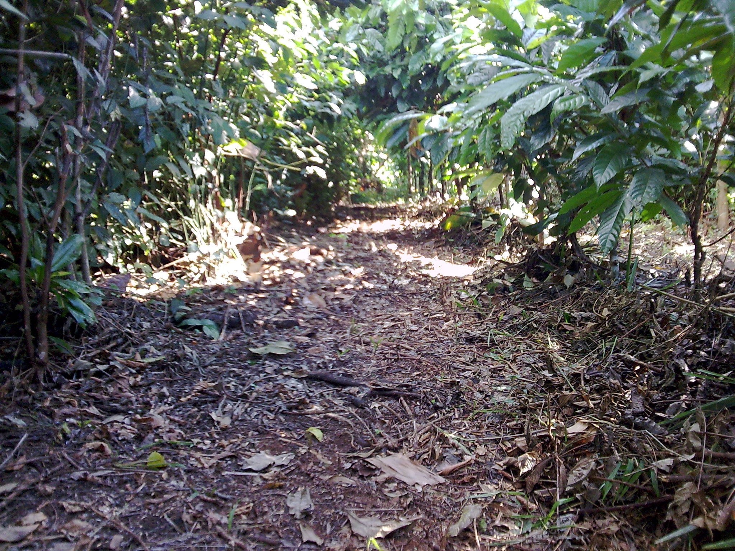
Manejo do Sistema

Slide 39
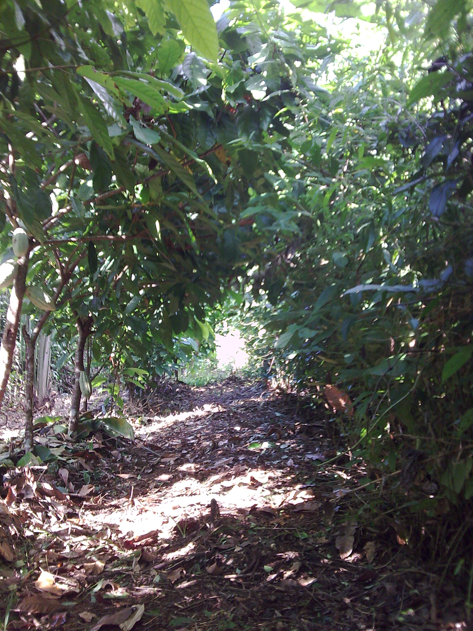
Manejo do Sistema

Slide 40
FIM
Precisamos viver bem. Por isso, temos que preservar o meio ambiente, no entanto, é preciso criarmos alternativas para isto.
Francisco de Assis Monteiro
Precisamos viver bem. Por isso, temos que preservar o meio ambiente, no entanto, e preciso criarmos alternativas para isto.
Francisco de Assis Monteiro

